Slide 1
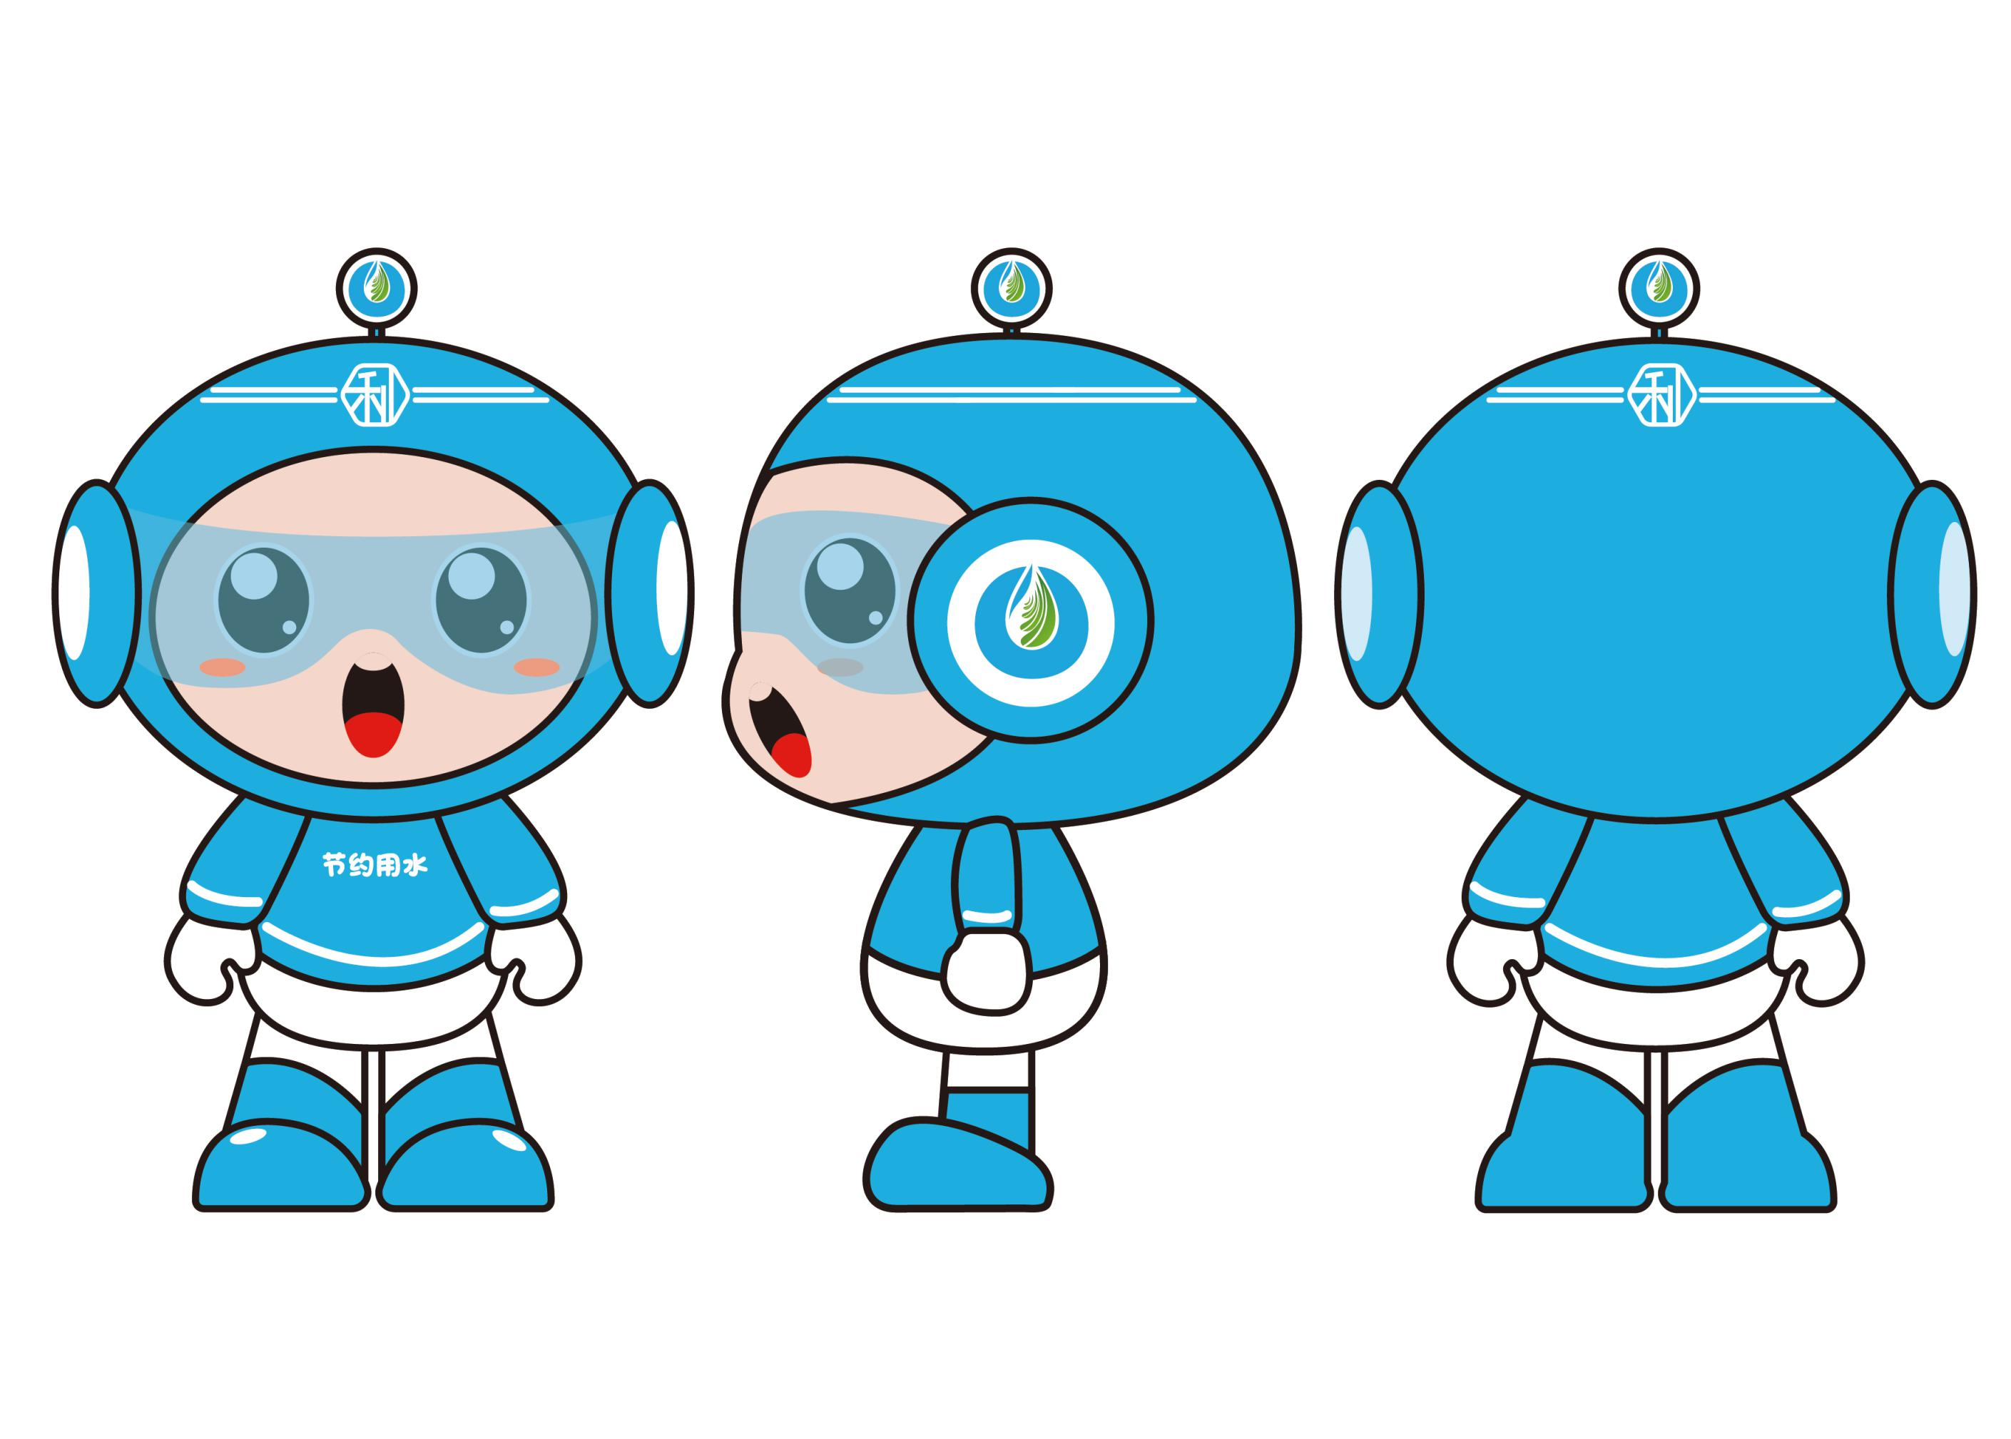
江门节水IP形象大使利利小超人
作品名称：利利小超人 作者：谢美欣
设计说明
1. 卡通形象定位为一个智能的机器人“利利”，利利是一款高科技的机器人，存储了海量的知识，拥有极高的反应速度，他能通过头顶上的感应器迅速察觉到浪费水资源的地方，并提醒人类请勿浪费水资源，同时乐于宣传关于水资源的知识，並且宣传节水和节水教育等工作，坚持节水优先，共建节水社会。
2. 利利的外形像个小孩，有着极强的亲和力，但同时非常有智慧，是一个很厉害的节水小超人。
3. 头顶的感应器设计里面融入了葵叶元素，葵叶是我们五邑地区的标志，同时绿色也有环保的意思，节约用水的同时也要环保用水。
4. 顏色方面运用了蓝色和绿色，身体也运用了水滴的形状，更加切合主题。

Slide 2
__________

Slide 3
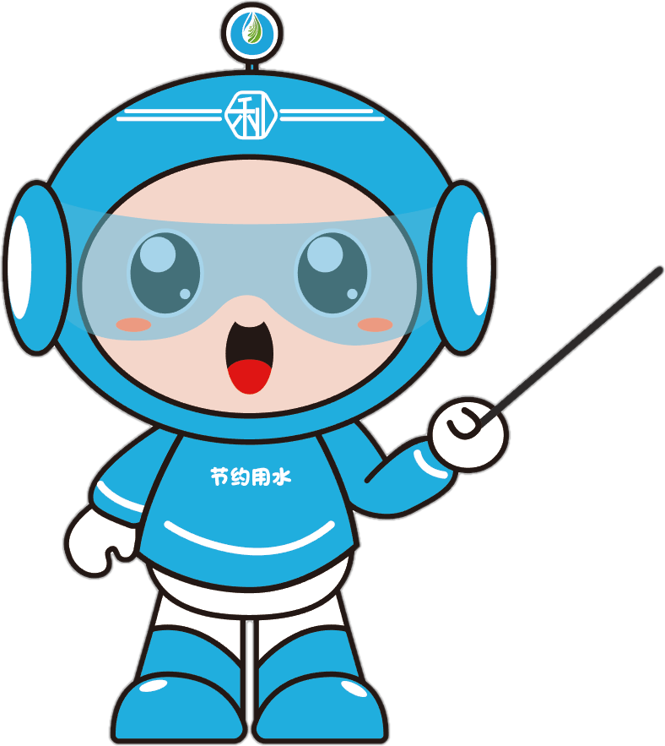

Slide 4
获奖者介绍
作品设计理念
Introduction of winners
Work design concept

